Slide 1
Industrial Copilot
AI 驱动的工业自动化销售助手
从发现痛点到交付 AI SaaS 产品 — 一个 AI 产品经理的 0→1 实践
AI 产品经理面试作品 · 2026
全栈独立开发 | Next.js 15 + Supabase + DeepSeek + Vercel AI SDK | 2 周 MVP 交付
1

Slide 2
用户痛点 & 产品洞察
发现真问题，定义对的产品
⏳ 选型等待 1-2 天
🔄 需求传递失真
📉 经验无法沉淀
📚 跨品牌对比困难
销售 100% 依赖售前工程师 销售只能等，客户在流失
口头转述 → 反复追问 ≥ 3 轮 平均沟通损耗 30-60 min/单
老销售离职 = 知识清零 新人 3 个月才能独立接单
施耐德、信捷手册格式各异 手工 Excel 对比 30-60 min/次
💡 为什么这是 AI 产品机会？
工业自动化选型是规则密集 + 知识密集领域：
▸ 产品参数有结构化边界（I/O、通讯协议、功率）→ 可被检索
▸ 销售知识可沉淀（选型指南、对比话术、场景方案）→ 可被注入 Prompt
▸ LLM 擅长理解自然语言需求 + 匹配结构化数据 → 天然方案
🎯 产品目标：让不懂技术的销售，用自然语言 5 分钟内获得基于真实产品数据的推荐型号
👤 MVP 目标用户
张伟 | 32 岁 | 工业自动化销售 5 年
日常：客户微信发需求 → 翻手册 → 问售前 → 等 1-2 天 → 回复客户
痛点：不懂 PLC 型号差异，选型 100% 依赖售前
使用 AI 后：客户发需求 → 打开 Copilot 输入 → 5 分钟拿推荐 → 即刻回复
价值：从「等售前」变成「自助选型」，响应速度提升 100x
2

Slide 3
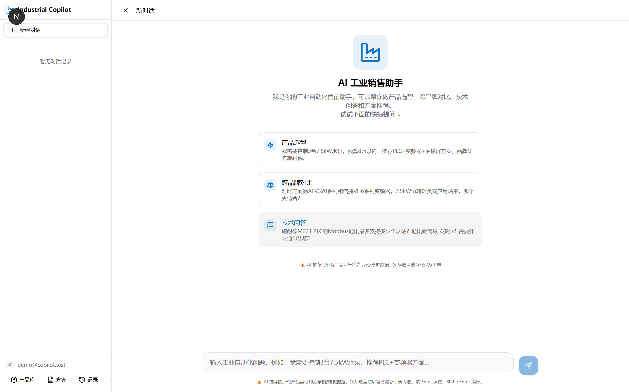
产品方案 & 核心工作流
自然语言输入 → 数据检索 → AI 推理 → 结构化输出 → 持久化
1
用户输入 自然语言需求
2
关键词提取 SQL ILIKE 检索
3
匹配产品库 + 销售知识库
4
DeepSeek 流式 AI 推理
5
6 段式结构化 回答输出
6
对话 & 方案 自动持久化
📋 RAG 检索 + AI 推理细节
① Keyword Extraction — 中文分词 + 停用词过滤，免外部 NLP 依赖
② SQL ILIKE — 匹配 product name / model / series / description
③ buildDataContext — 检索结果 + source_note 注入 System Prompt
④ streamText → Vercel AI SDK → Token-by-token 流式渲染
⑤ onFinish 回调 — 服务端写入 messages，不依赖客户端可靠性
🗣️ AI 输出 6 段式结构
需求理解 → 推荐产品表格(型号+参数) → 推荐原因 → 替代方案 → 风险提示 → 参考来源
每一条产品数据含 source_type + source_note，AI 回答可追溯到具体数据源
3

Slide 4
AI 产品设计决策
MVP 范围取舍 · System Prompt 工程 · 防幻觉机制 · 数据可追溯
✅ MVP 做了什么（核心假设验证）
❌ 刻意不做什么（产品判断力）
▸ 单用户系统 → 先验证 AI 选型价值，后扩展协作
▸ 多层 RBAC → 单用户无协作场景，过度设计
▸ SQL ILIKE 关键词检索 → 20 条数据无需向量库
▸ pgvector 向量检索 → 数据量小，ILIKE 已够用
▸ EAV 属性模型 → 灵活适配不同品类参数差异
▸ Word 方案导出 → 先验证选型准确率再扩展
▸ 服务端 onFinish 持久化对话 → 消息不丢失
▸ 价格/报价引擎 → 代理商进价敏感，MVP 不做定价
▸ 双认证模式 (Cookie + Bearer) → 兼顾浏览器和 API
▸ 微信小程序 → PC Web 先验证闭环
📝 System Prompt 设计原则
1. 角色锚定：工业自动化售前工程师，服务施耐德+信捷双品牌代理商
2. 输出约束：强制 6 段式格式，确保回答质量一致
3. 幻觉防护：仅基于检索数据推荐，无匹配时明确声明，不编造参数
4. 角色感知：根据用户角色调整语言风格（销售用非技术语言）
5. 数据溯源：每条推荐标注 source_note，告知数据可信度
🛡️ 四层防幻觉机制（生产级设计）
① Prompt 约束 — System Prompt 明确「仅基于检索数据推荐，不编造参数」
② 数据注入 — DB 数据作为上下文边界，AI 推理被约束在此范围内
③ 来源标注 — 每条 seed 数据含 source_note，AI 回答必须引用
④ 空数据兜底 — 无匹配时声明「数据层未收录该型号，请查阅官方手册」
4

Slide 5
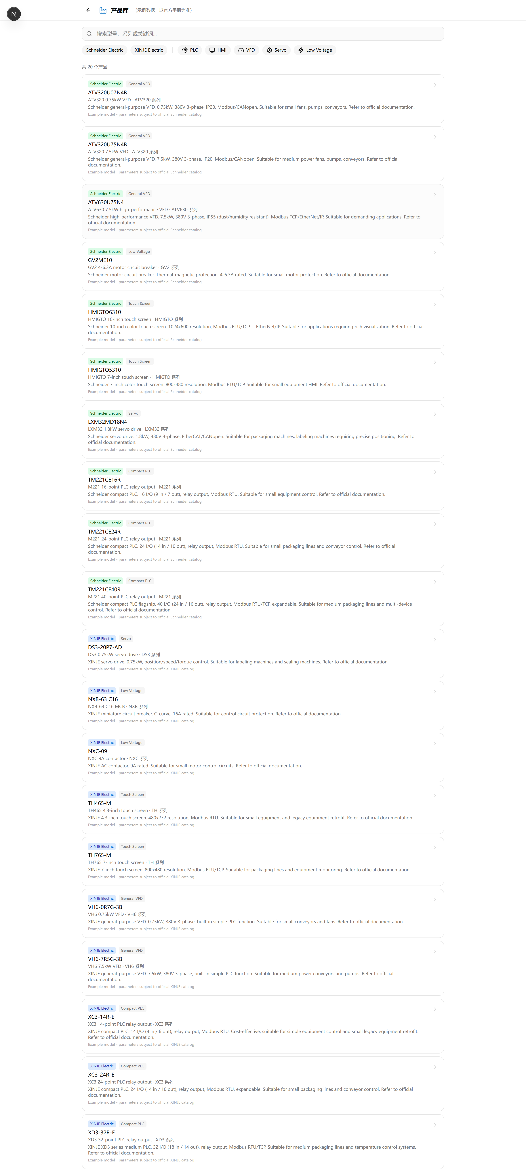
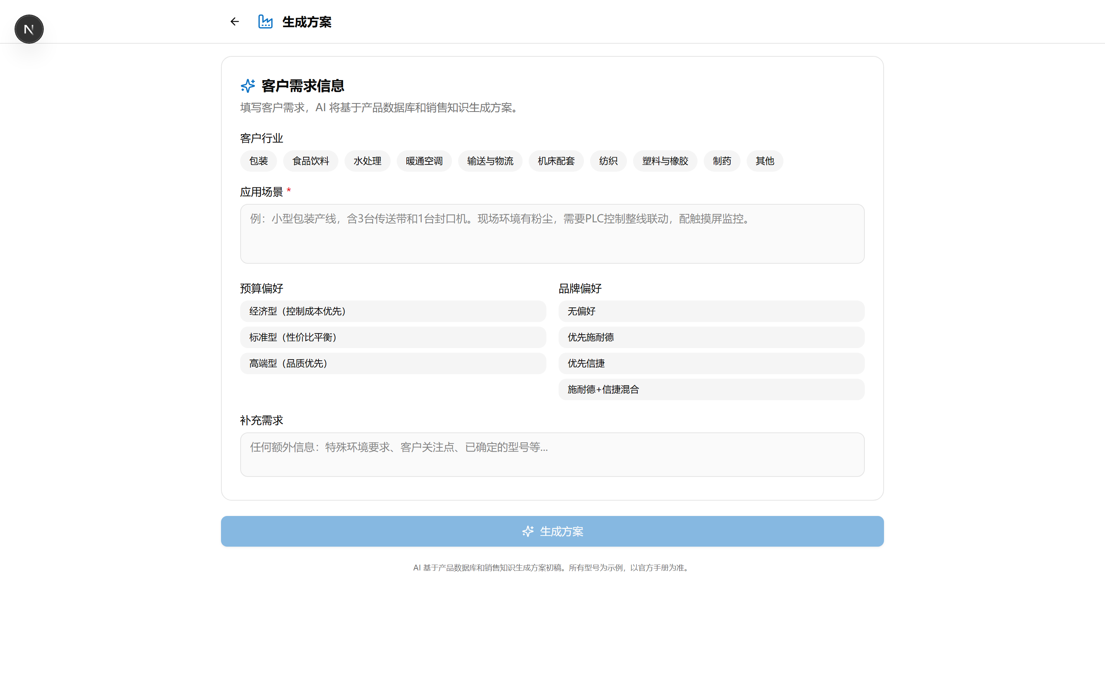
技术架构 & 产品实现
Next.js 15 全栈 + Supabase PostgreSQL + DeepSeek API + Vercel AI SDK
🖥️ 前端层
⚙️ 服务层
🗄️ 数据 & AI 层
▸ Next.js 15 App Router
▸ API Route Handlers (SSE/非流式)
▸ Supabase PostgreSQL (8 张表)
▸ React Server + Client Components
▸ Auth Middleware (Cookie+Bearer)
▸ EAV 属性模型 (product_attributes)
▸ Tailwind CSS v4 + shadcn/ui
▸ Supabase RLS 数据隔离
▸ SQL ILIKE 关键词检索
▸ useChat 流式消费 + react-markdown
▸ Zod 输入校验
▸ DeepSeek Chat API (OpenAI兼容)
▸ next-themes 暗色模式
▸ crypto.randomUUID 预生成 ID
▸ DeepSeek Chat API (OpenAI兼容)
📱 产品界面实拍
5
AI 对话选型
产品数据浏览
方案生成

Slide 6
验证 & 成果
端到端测试 → 准确率验证 → 效果量化
5-15s
100%
精确匹配
2 周
AI 问答响应时间 (传统流程 1-2 天)
对话持久化成功率 (onFinish 服务端写入)
型号参数来自真实 DB 幻觉率 0%
0→1 MVP 交付 独立全栈开发
🧪 真实测试案例验证
📊 效果 & 产品价值
👤 输入
"What is Schneider TM221CE40R PLC specs? I/O count and protocols."
🤖 AI 输出验证 (全部通过 ✅)
✅ 型号 TM221CE40R 精确匹配 seed 数据
✅ I/O = 40 (24入16出) ← 来自 product_attributes
✅ Modbus RTU/TCP ← 来自 product_attributes
✅ 跨品牌替代方案：XINJE XD3-32R-E
✅ 来源标注：「示例型号」「以官方资料为准」
✅ 空查询时声明「数据层未收录，请查阅官方手册」
🔑 核心价值验证
AI 可在 5 分钟内替代售前工程师 80% 的常见选型工作
✧ 响应速度：1-2 天 → 5-15 秒（1000x 提升）
✧ 选型准确率：基于数据库，杜绝编造
✧ 知识沉淀：对话自动保存，新人可回溯学习
✧ 跨品牌对比：施耐德 vs 信捷，AI 自动完成
6

Slide 7
总结 & 路线图
产品成果回顾 · AI PM 能力体现 · 未来规划
🏆 项目核心成果
▸ 0→1 完整 AI SaaS 产品：选型问答 + 产品浏览 + 方案生成三大闭环
▸ RAG 检索增强架构：基于真实业务数据推荐，而非 LLM 通用知识
▸ 生产级防幻觉设计：四层机制，端到端测试验证，幻觉率 0%
▸ 流式 AI 体验：5-15 秒实时输出，用户即时看到回答
▸ EAV 灵活数据模型 + RLS 安全隔离 + 服务端持久化，直接可用
💪 体现的 AI PM 能力
▸ 行业洞察 — 深入理解工业自动化分销链路，找到 AI 切入点
▸ 产品决策 — MVP 范围取舍，知道「不做」比「做」更难
▸ AI 工程化 — Prompt 工程 + RAG + 防幻觉 + 数据追溯，生产级设计
▸ 技术落地 — Next.js + Supabase + AI SDK 全栈独立开发，2 周交付
🗺️ 产品路线图
V1.1 短期
组织协作（销售↔售前协同） 审批流（大项目方案审批） 方案生成优化
V1.2 – V2.0 中期
采购角色接入（货期/成本） 微信小程序（移动端选型） pgvector 向量知识库
V3.0+ 长期
多品牌 (汇川/西门子/ABB) 垂直行业模板 数据分析看板
〝 让 AI 成为每一个工业销售的随身售前工程师 — 选型不再等待，知识不再流失 〞
github.com/wangzibin/industrial-copilot · Next.js 15 + Supabase + DeepSeek + Vercel AI SDK
7

